Slide 1


LOGO
구독
트레이닝
커리큘럼
일자
영상 출력
식단
커뮤니티
추가 영상
추가 영상
추가 영상

Slide 2
LOGO
구독
트레이닝
커리큘럼
날짜
식단 가이드
음식리스트 or 영상
식단
커뮤니티
추천 음식
이미지or영상
추천 음식
이미지or영상
추천 음식
이미지or영상

Slide 3
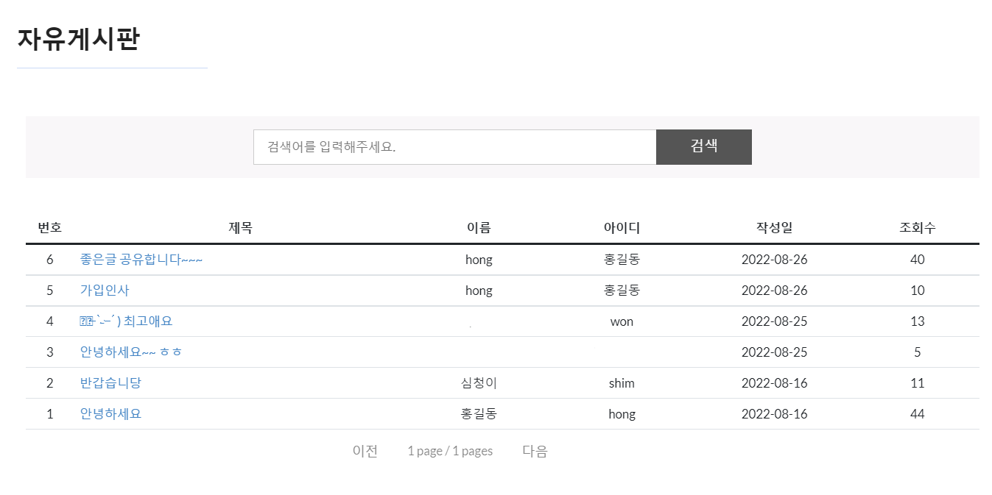
LOGO
구독
트레이닝
식단
커뮤니티

